Slide 1
Filtrage spatial en optique

Slide 2
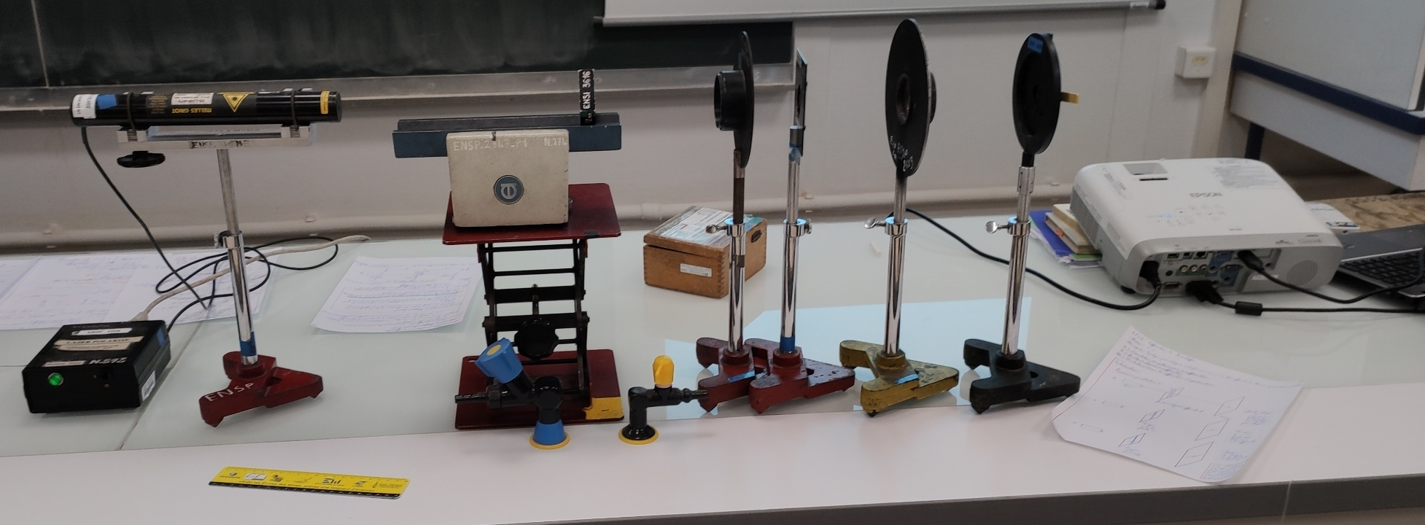
Montage pour effectuer le filtrage

Slide 3
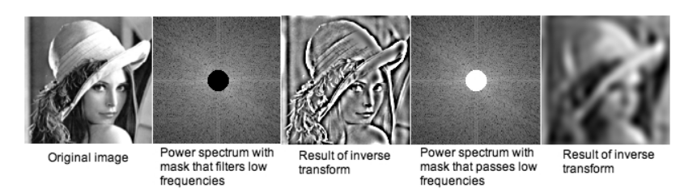
Effet du filtrage sur une image
https://imagej.nih.gov/ij/docs/menus/process.html`, 06.04/2020

